Slide 1
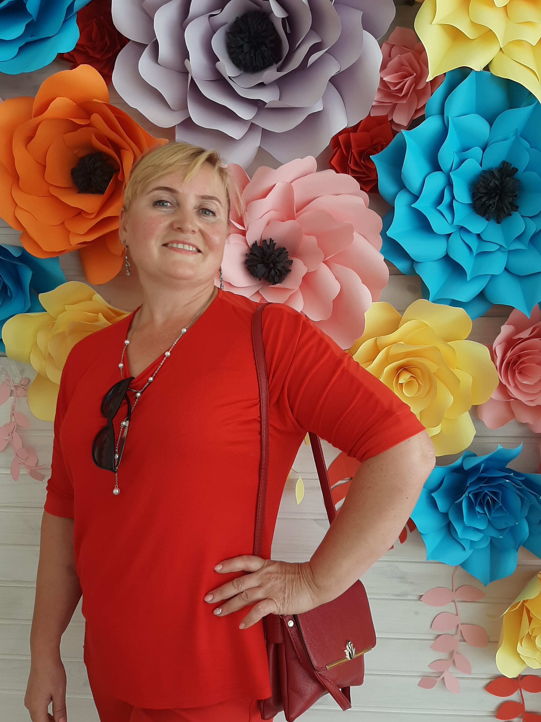
Віта Анатоліївна
Камардіна,
вчитель початкових класів Дергачівського навчально-виховного комплексу № 1, учитель вищої кваліфікаційної категорії, учитель-методист,
тренер НУШ

Slide 2
Усім, усім добрий день!
Геть з дороги, наша лінь!
Сьогодні будемо
спостерігати,
Досліджувати, працювати!
А щоб урок пішов
на користь вам,
Трудитись буде кожен сам!

Slide 3
Хвилинка каліграфії

Slide 4
Пропоную переглянути мультфільм
«Як козаки інопланетян мові навчали»

Slide 6
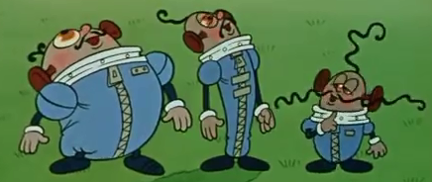
Отож, вирішили козаки навчити інопланетян спілкуватися українською мовою. І почали з речення. А як ви б пояснили, що таке речення?
Речення виражає закінчену думку.

Slide 7
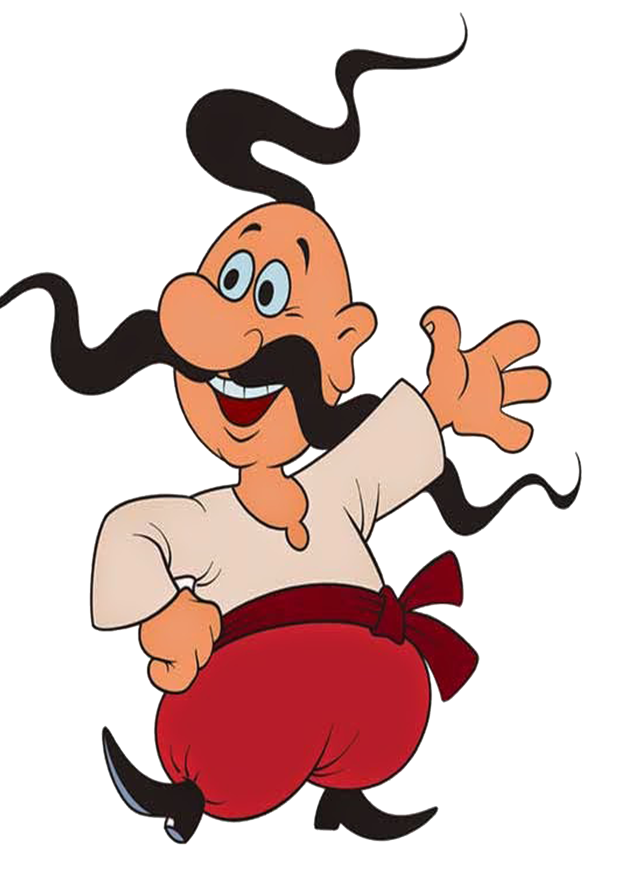
Допоможи визначити, в яких рядках записано речення. Випиши їх у зошит.
Був чудовий весняний день.
На небі світили
Краще буде
Без верби і калини
Козаки варили куліш.
Подув дуже сильний
Літальний об’єкт приземлився.

Slide 8
Допоможи визначити, в яких рядках записано речення. Випиши їх у зошит.
Був чудовий весняний день.
Козаки варили куліш.
Літальний об’єкт приземлився.

Slide 9
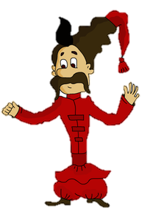
А які речення бувають за метою висловлювання?
Мета висловлювання | Види речень | Розділовий знак у кінці речення
Розповісти, повідомити про когось або про щось | Розповідне | . !
Запитати про когось або про щось | Питальне | ?
Спонукати до дії, радити, наказувати, застерігати | Спонукальне | ! .

Slide 10
Спонукальні
речення

Slide 11
Спонукальні речення
Не заливайте наше вогнище!
Любіть нашу рідну мову!
Усе добре переймай, а зла уникай.
Козаки, дайте нам олії для двигунів, будь ласка.
Їдьмо швидше шукати мастило!
Будь розумним і сміливим!
Інопланетяни, прилітайте ще на українську землю!
Стій! Не руш!
Прохання
Побажання
Запрошення
Порада
Наказ
Заборона
Вимога
Заклик

Slide 13
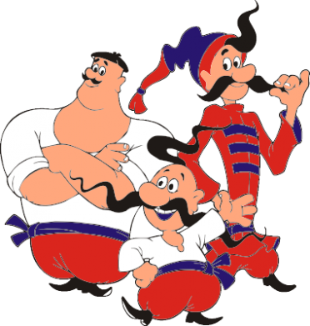
Беріть мед!
Цей продукт виробляють бджоли, він солодкий і цілющий.
Візьміть у дорогу горіхи! Це смачно та корисно.

Slide 14
Візьміть у дорогу горіхи!
Беріть мед!

Slide 16
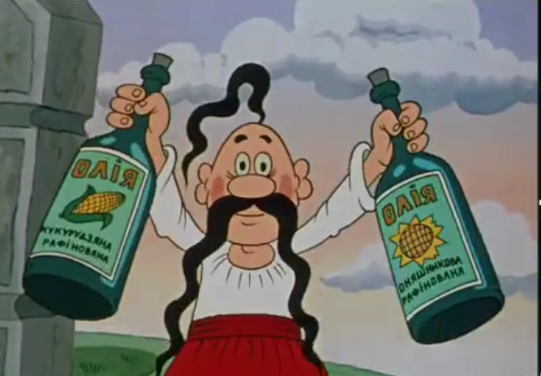
Забирайте олію –
буде гарне мастило! Ваш літальний апарат буде здорово літать!

Slide 17
Забирайте олію –
буде гарне мастило!

Slide 19
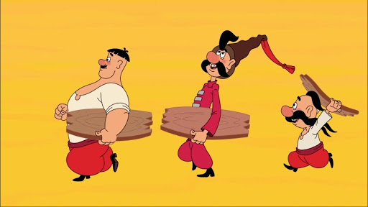
На цьому наш урок закінчується. До зустрічі, юні мовознавці!
спонукальне
розповідне
питальне

